Slide 1

ТЕХНОЛОГИИ ДЕЯТЕЛЬНОСТНОГО ТИПА, КОТОРЫЕ МОГУТ БЫТЬ ИСПОЛЬЗОВАНЫ В ОБУЧЕНИИ ХИМИИ
«ЕДИНСТВЕННЫЙ ПУТЬ,
ВЕДУЩИЙ К ЗНАНИЯМ,
- ЭТО ДЕЯТЕЛЬНОСТЬ»
Б.ШОУ.
Кисловодск

Slide 2





Д
Е
Я
Т
Е
Л
Ь
Н
О
С
Т
Н
Ы
Е
Т
Е
Х
Н
О
Л
О
Г
И
И
Технология развивающего обучения
Технология деятельностного метода
«новая парадигма образовани»
ШКОЛА БУДУЩЕГО
проблемный диалог
Учебно-исследовательская деятельность
проектная деятельность
Notes:
2
Информационно-коммуникационная компетентность (ИКК).
Для того, чтобы воспитать информационно-компетентного ученика, сам учитель должен быть информационно-коммуникационно компетентен,

Slide 3
“…все дети разные и надо дать возможность каждому развиваться с собственной скоростью ”
Я. А. Коменский
(Великий чешский педагог)

Slide 4
ТЕХНОЛОГИЯ ДЕЯТЕЛЬНОСТНОГО МЕТОДА
Э
Т
А
П
Ы
О
Б
У
Ч
Е
Н
И
Я
1 шаг – мотивация (самоопределение к деятельности)
2 шаг – актуализация знаний и фиксация затруднения в деятельности
3 шаг – постановка учебной задачи (исследовательский этап).
4 шаг – построение проекта выхода из затруднения

Slide 5
ТЕХНОЛОГИЯ ДЕЯТЕЛЬНОСТНОГО МЕТОДА
Э
Т
А
П
Ы
О
Б
У
Ч
Е
Н
И
Я
5 шаг – проверка гипотез, реализация проекта
6 шаг – первичное закрепление знаний
7 шаг – самостоятельная работа с самопроверкой по эталону
8 шаг – включение в систему знаний и повторение, рефлексия деятельности (итог урока)

Slide 6
МЕТОД ПРОЕКТОВ
Э
Т
А
П
Ы
О
Б
У
Ч
Е
Н
И
Я
Подготовительный этап – исследовательский
Открытие новых знаний
Технологический этап
Заключительный этап

Slide 7
ПРОЕКТНАЯ ДЕЯТЕЛЬНОСТЬ
Учебный проект или исследование
С ТОЧКИ ЗРЕНИЯ ОБУЧАЮЩЕГОСЯ – это возможность:
раскрытия своего творческого потенциала
возможность попробовать свои силы, приложить знания
принести пользу, показать достигнутый результат
С ТОЧКИ ЗРЕНИЯ УЧИТЕЛЯ - это:
интегрированное дидактическое средство развития, обучения и воспитания, которое позволяет вырабатывать и развивать специфические умения и навыки проектирования и исследования у обучающихся

Slide 8
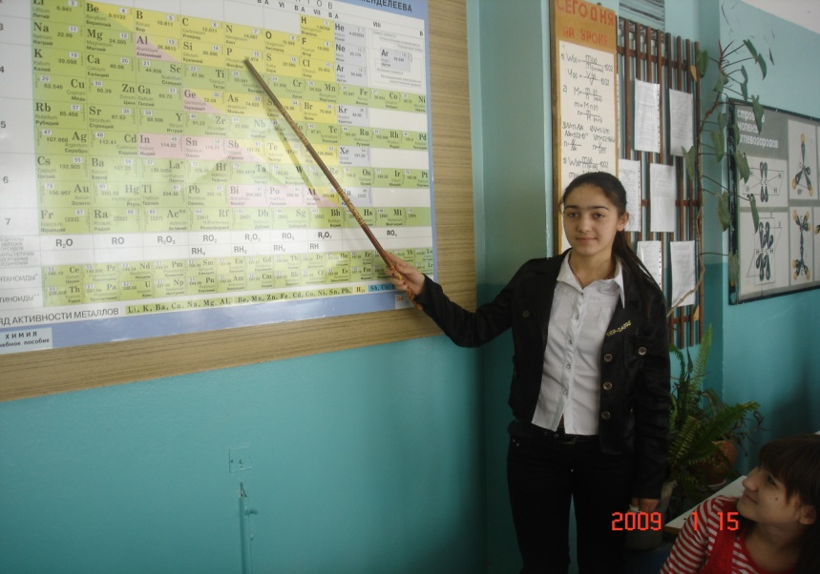
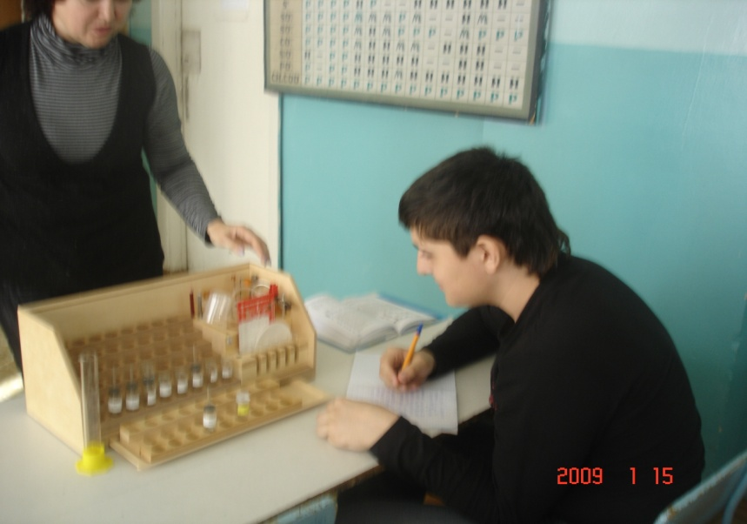
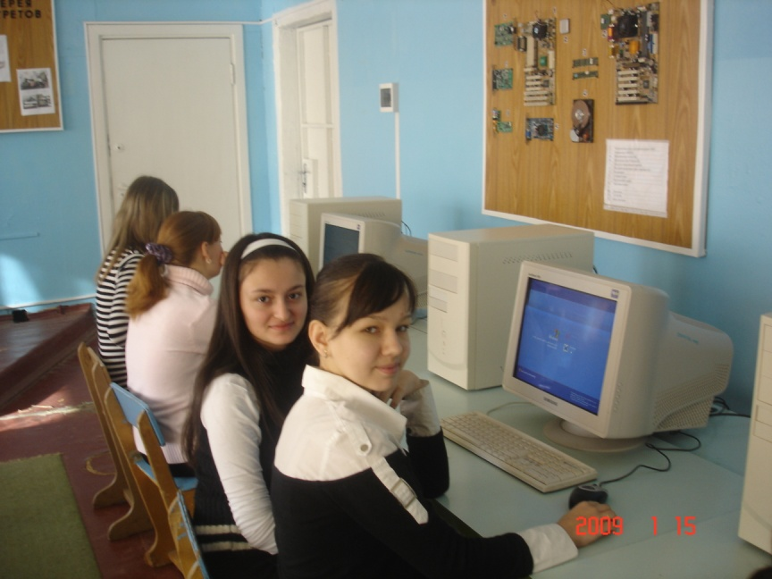
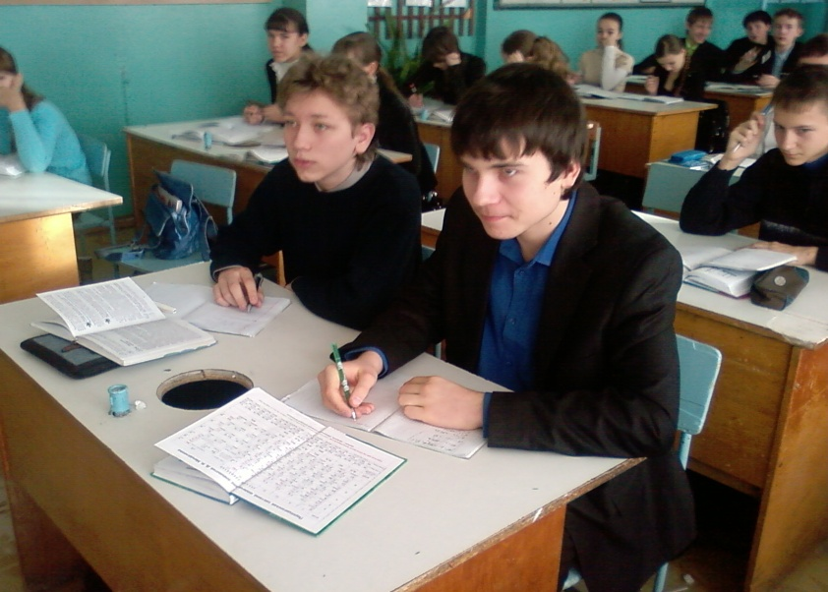
Работа над проектами и их защита

Slide 9
ТЕХНОЛОГИЯ ИГРОВОГО ОБУЧЕНИЕ
Способствует повышению интереса и познавательной активности
ИГРА – ЕДВА ЛИ НЕ ЕДИНСТВЕННЫЙ ВИД ДЕЯТЕЛЬНОСТИ, СПЕЦИАЛЬНО ТРЕНИРУЮЩИЙ ТВОРЧЕСТВО НЕ КАК ОТДЕЛЬНУЮ СПОСОБНОСТЬ К ЧЕМУ - ЛИБО, А КАК КАЧЕСТВО ЛИЧНОСТИ
ИГРА НА УРОКЕ АКТИВИЗИРУЕТ МЫСЛЬ И РАЗРЯЖАЕТ ОБСТАНОВКУ
ОБОБЩАЮЩИЕ
УРОКИ
ЗАЧЕТНЫЕ УРОКИ
ДЕЛОВЫЕ ИГРЫ

Slide 10
Эксперимент как метод научного исследования
Практические и лабораторные работы
Активизировать мыслительные способности обучающихся мне помогает демонстрационный эксперимент:
химический эксперимент – практическая основа для дальнейших теоретических выводов
создание творческой исследовательской атмосферы на уроке
Обучающиеся учатся анализировать, сопоставлять, самостоятельно получать результат

Slide 11

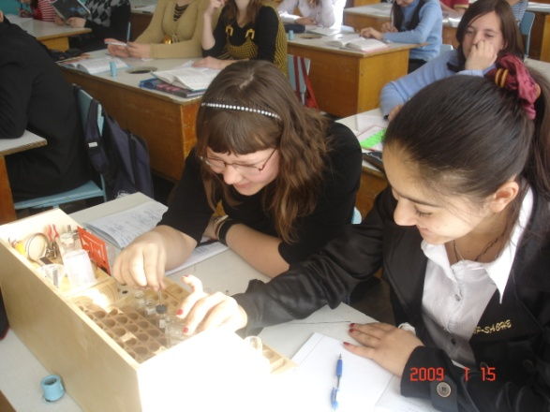
Практические и лабораторные работы

Slide 12
ИНФОРМАЦИОННЫЕ ТЕХНОЛОГИИ
Информационно-образовательная среда
поиск информации в сети Интернет (позволяет получить дополнительную оперативную, актуальную информацию)
создание мультимедийных презентаций (учителями и обучающимися)
тестирование (позволяет корректировать знания, умения)
подготовка к единому государственному экзамену (формирует навыки самостоятельной работы по предмету)
отработка общеучебных навыков

Slide 13
ДЕЯТЕЛЬНОСТНЫЕ ТЕХНОЛОГИИ
В основе обучения по ФГОС нового поколения лежит системно-деятельностный подход, предполагающий в первую очередь интеграцию учебных программ по предмету.
Правильный выбор современных образовательных технологий позволит учить всех обучающихся, добиваясь планируемых результатов обучения, обеспечивать формирование личности школьника.
Системно-деятельностный подход – главная методика построения современного урока по химии.
(СДП)

Slide 14
технологическая карта урока
позволяет учителю
Определить реализацию учителем цели урока
УЖЕ В ШКОЛЕ ДЕТИ ДОЛЖНЫ ПОЛУЧИТЬ ВОЗМОЖНОСТЬ РАСКРЫТЬ СВОИ СПОСОБНОСТИ, ПОДГОТОВИТЬСЯ К ЖИЗНИ В ВЫСОКО ТЕХНОЛОГИЧЕСКОМ КОНКУРЕНТНОМ МИРЕ.
Д.МЕДВЕДЕВ
Оценить эффективность выбранных методов и средств
максимально детализировать урок на стадии подготовки
Оценить рациональность видов учебной деятельности на каждом этапе урока
Провести системный и аспектный анализ урока

Slide 15
Главная роль УЧИТЕЛЯ на уроке – организация учебного процесса так, чтобы ученик на уроке делал все сам: ставил цель, планировал работу, выполнял ее и оценивал себя.

Slide 16
Информационные ресурсы
Петерсон Л.Г. Деятельностный метод обучения АПК и ППРО, Москва 2007 г
2. Петерсон Л.Г., Кубышева М.А., Кудряшева Т.Г.
Требование к составлению плана урока по
дидактической системе деятельного метода.
Москва 2006 г
Мельникова Е.Г. Проблемный урок. Ростов-на-Дону.
Витраж 2006 г.
Metodist.tdu54.ru node, 445580
Современные педагогические технологии как объективная потребность. Kpip.kbsu,ru

